Slide 1

NHIỆT LIỆT CHÀO MỪNG QUÝ VỊ ĐẠI BIỂU,
CÁC THẦY CÔ GIÁO, CÁC EM HỌC SINH THAM DỰ SHCM
MÔN GIÁO DỤC ĐỊA PHƯƠNG CẤP THÀNH PHỐ
Chủ đề 5
MÚA RỐI CẠN BẢO HÀ
Giáo viên: Vũ Thị Minh Tâm
Trường: THCS Đồng Minh - Vĩnh Bảo - Hải Phòng

Slide 2

CHỦ ĐỀ 5
MÚA RỐI CẠN BẢO HÀ
Tiết 1:
GIỚI THIỆU CHỦ ĐỀ, HƯỚNG DẪN VÀ GIAO NHIỆM VỤ
Tiết 2:
HỌC SINH TRẢI NGHIỆM, CHỌN HÌNH THỨC
BÁO CÁO VÀ THỰC HÀNH BÁO CÁO
Tiết 3:
BÁO CÁO

Slide 3
NHIỆM VỤ CỦA CÁC NHÓM
Nhóm 1:
Trình bày cội nguồn của nghề tạc tượng và nghệ thuật múa rối cạn Bảo Hà
Nhóm 2:
Trình bày nét đặc sắc của loại hình nghệ thuật múa rối cạn Bảo Hà
Nhóm 3:
Biểu diễn
múa rối cạn

Slide 4
ĐÁNH GIÁ BÁO CÁO
- Chủ đề báo cáo:……………………………………………………..…
- Nhóm trình bày:……………………………………………………….
- Nhóm đánh giá:……………………………………………………........
TIÊU CHÍ | NỘI DUNG ĐÁNH GIÁ | MỨC ĐỘ ĐẠT ĐƯỢC
 |  | Chưa đạt (0.0đ) | Đạt (1-1.25đ) | Tốt (1.5-2.0đ)
1. Chủ đề | ……………………………………………………………..
2. Nội dung | ……………………………………………………………..
3. Bố cục | ……………………………………………………………..
4. Ngữ điệu, phong thái | ……………………………………………………………………………………………………………………….…
5. Tương tác | ………………………………………..……………………
Đánh giá chung | - Tổng điểm: ……/10 - Ý kiến bổ sung: ………………………………… - Nhận xét chung: …………………………………

Slide 5
Nhóm 1
Trình bày cội nguồn của nghề tạc tượng
và nghệ thuật múa rối cạn Bảo Hà

Slide 6
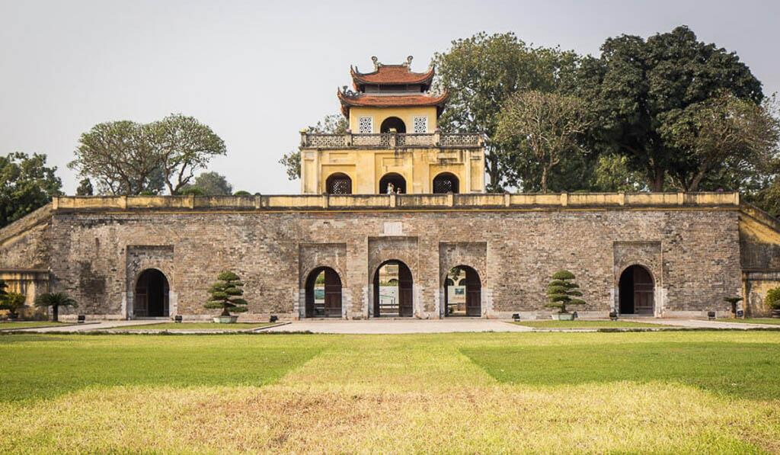

Slide 7
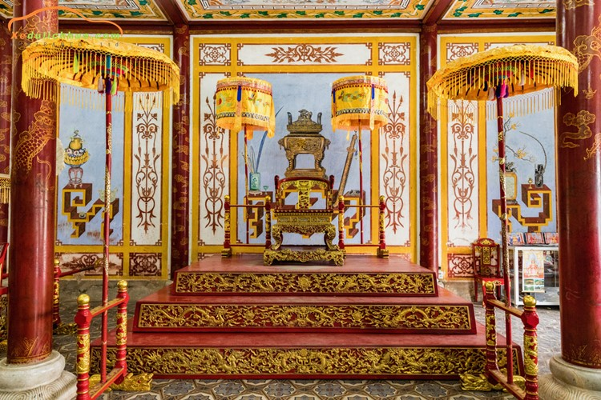

Slide 8
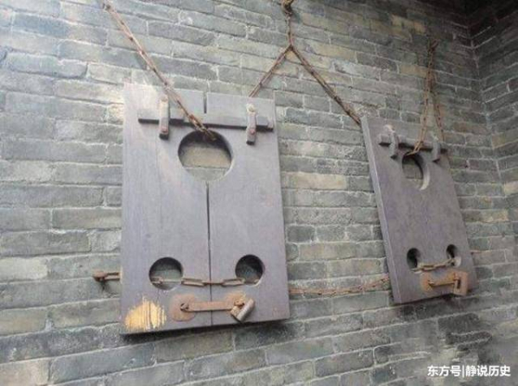

Slide 10



1. Cội nguồn của nghề tạc tượng và nghệ thuật múa rối cạn Bảo Hà.
Thời gian
Nửa đầu thế kỉ XV
Người truyền dạy
Tổ sư Nguyễn Công Huệ
Người nối nghiệp, gìn giữ và bảo tồn
Những người thợ, những nghệ nhân tài hoa và nhân dân Bảo Hà.

Slide 11
Nhóm 2:
Trình bày nét đặc sắc của loại hình nghệ thuật múa rối cạn Bảo Hà.

Slide 12
PHIẾU BÀI TẬP
- Họ và tên: ……………………………………………………
- Nhóm: ……………………………………………………..…
TIÊU CHÍ | NỘI DUNG ĐÁNH GIÁ | THANG ĐIỂM
When | …………………………………………………………………….
Where | …………………………………………………………………….
Why | …………………………………………………………………....
What | …………………………………………………………………….
Who | …………………………………………………………………….
How | …………………………………………………………………….
Tổng điểm

Slide 13
2. NÉT ĐẶC SẮC
TRONG NGHỆ THUẬT MÚA RỐI CẠN BẢO HÀ.
a) Chế tác con rối:
1
Loại gỗ sử dụng: Gỗ chè
Các bước chế tác gồm: tạc thô - tạo khuôn mặt, đẽo tay - mài nhẵn - sơn - hóa trang và may quần áo.
2
b) Nghệ thuật tạo hình con rối:
tạo con rối bán thân, các cánh tay được kết nối bằng que trụ (que trong).

Slide 14
2. NÉT ĐẶC SẮC
TRONG NGHỆ THUẬT MÚA RỐI CẠN BẢO HÀ.
a) Chế tác con rối:
b) Nghệ thuật tạo hình con rối:
c) Nghệ thuật biểu diễn rối cạn
1
Không gian biểu diễn: sân đình, bãi cỏ, nơi hội làng…
2
Vở diễn: những trích đoạn tích truyện cổ, diễn trò, diễn hội…
3
Cách biểu diễn: Kết hợp điều khiển con rối với lời thoại của nhân vật, lời bài hát theo làn điệu dân ca chèo, ca trù.

Slide 15
Nhóm 3
Biểu diễn múa rối cạn

Slide 16
